Slide 1
DEPARTAMENTO DE CIENCIAS ECONÓMICAS,
ADMINISTRATIVAS Y DE COMERCIO
INGENIERÍA EN FINANZAS, AUDITORÍA Y CPA.
“VALORACIÓN MEDIANTE EL USO DE FLUJOS DE FONDOS DESCONTADOS PARA LA EMPRESA COMERCIAL MABOAN S.A. AFILIADA A LA COMERCIALIZADORA PETROLRIOS”
AUTOR: MIRIAN MONSERRATE GUERRA MOREIRA
DIRECTOR: ING. EDUARDO SANDOVAL CODIRECTOR: ING. LUIS TIPÁN
MARZO 2015

Slide 2
CAPÍTULO 1 INTRODUCCIÓN

Slide 3
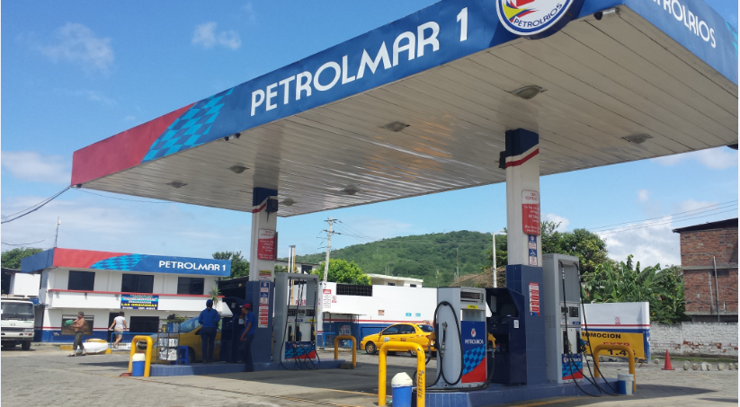
INTRODUCCIÓN
Empresa Ecuatoriana
Distribuidora al por menor de combustibles líquidos al sector automotriz
COMERCIAL MABOAN S.A.
GASOLINA EXTRA
GASOLINA SÚPER
LUBRICANTES
DIESEL
Constituida como sociedad anónima el 19 de junio del 2003
en el Cantón de Portoviejo, Provincia Manabí
afiliada a Petróleos de los Ríos C.A. (Petrolrios)
Regulada por la Superintendencia de Compañías y la Agencia de Regulación y Control Hidrocarburífero (ARCH)

Slide 4
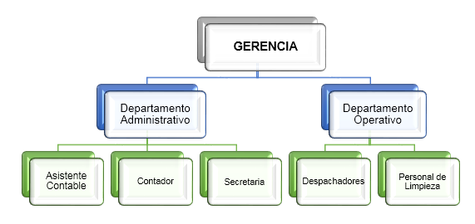
ESTRUCTURA ÓRGANICA
Elaborado por: Mirian Guerra
Fuente: Archivos COMERCIAL MABOAN S.A.

Slide 5
PROBLEMA
Poca utilidad que reciben (13% por galón vendido)
Compra de nuevos equipos y software
Competencia
Las Ventas no justificaron la inversión
Nuevas fuentes de financiamiento
Nuevos socios en la participación accionaria
Pérdidas
Aumento de rentabilidad

Slide 6
OBJETIVOS
ESPECÍFICOS
GENERAL
Desarrollar la valoración de la empresa COMERCIAL MABOAN S.A., a través del método de Flujos Descontados, bajo la perspectiva de escenario optimista y pesimista, que permita determinar el precio unitario de las acciones más cercano a su valor real en el mercado actual, para ofrecerlas al público y obtener financiamiento externo
1.
Investigar el marco teórico referente a la valoración de empresa.
2.
Definir la metodología de investigación y el método de valoración a utilizar en el presente trabajo
3.
Identificar y definir los factores (internos y externos) determinantes para el incremento del valor de las acciones en el mercado bursátil.
4.
Realizar la valoración financiera de la empresa utilizando el método de Flujos Descontados
5.
Emitir conclusiones y recomendaciones del método de Flujos Descontados, bajo la perspectiva de escenario optimista y pesimista aplicado.

Slide 7
CAPÍTULO 2 MARCO TEÓRICO

Slide 8
VALORACIÓN DE EMPRESAS
El proceso mediante el cual se busca la cuantificación de los elementos que constituyen el patrimonio de una organización pero sobre todo su actividad, su potencialidad o cualquier otra característica de la misma de ser susceptible de ser valorada.

Slide 9
MÉTODOS DE VALORACIÓN
MÉTODOS DE VALORACIÓN
SIMPLES |  | MIXTOS O COMPUESTOS | COMPARATIVOS, RELATIVOS, POR MÚLTIPLOS | CREACIÓN DE VALOR | OPCIONES
ESTÁTICOS, ANALÍTICOS, PATRIMONIAL O DE BALANCE | DINÁMICOS O DE FLUJOS DESCONTADOS
Valor contable | Free cash flow | Clásico | PER | EVA | Black y scholes
Valor contable ajustado | Cash flow disponible para los accionistas | UEC simplificado o Renta abreviada | Ventas | Beneficio económico | Binomial
Valor de liquidación | Dividendos | Indirecto o de los prácticos | EBITDA | Cash value added
Valor sustancial | Capital cash flow | Directo o Anglosajón | Otros múltiplos | CFROI
 | Adjusted present value | Compra de Resultados anuales
 |  | Tasa con riesgo y tasa sin riesgo
Fuente: Fernández, P. (2008). Métodos de Valoración de Empresas

Slide 10
MÉTODO SELECCIONADO
Free Cash Flow – Flujo De Fondos Descontados
Dinero disponible luego de reinversión y necesidades operativas.
Completa y analítica
Complicada y difícil
Herramienta para la toma de decisiones
Determina el valor de la empresa en base a su capacidad de generar rentas futuras
Toma en cuenta riesgos operativos y financieros, los flujos presentes y futuros en base de previsiones financieras
Método más apropiado para valorar una empresa

Slide 11
PASOS PARA VALORAR UNA EMPRESA POR EL MÉTODO DE FREE CASH FLOW
Estado de Resultados
Proyección de los Flujos de Caja Libres
Proyecciones Financieras
Balance General
Estimación de la Tasa de Descuento
Optimista
Pesimista
Determinación Flujos de Caja Descontados
Estimación del valor residual
Análisis de Sensibilidad
Cálculo del valor de la empresa y acciones

Slide 12
CAPÍTULO 3 ANÁLISIS SITUACIONAL

Slide 13
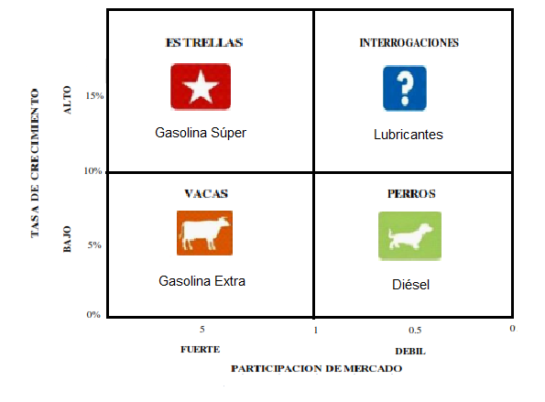
FILOSOFÍA EMPRESARIAL
MATRIZ BCG
MISIÓN
VISIÓN
Ser una estación de servicio, líder en innovación en el Ecuador, con excelentes estándares de calidad
Proporcionar combustible al sector automotriz, con los mejores estándares

Slide 14
CAPÍTULO 4 DIAGNÓSTICO FINANCIERO

Slide 15
ANÁLISIS HORIZONTAL BALANCE GENERAL

Slide 16
ANÁLISIS VERTICAL BALANCE GENERAL

Slide 17
ANÁLISIS VERTICAL
ESTADO DE RESULTADOS
ANÁLISIS HORIZONTAL

Slide 18
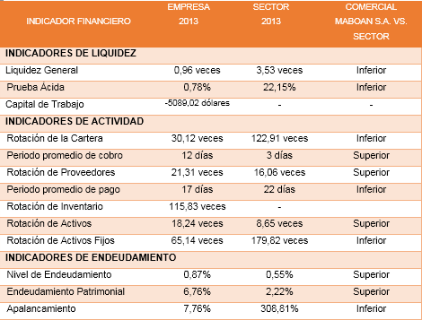
INDICADORES FINANCIEROS COMERCIAL MABOAN S.A. VS. EL SECTOR
FUENTE: (Superintendencia de Compañías, 2013)

Slide 19
CAPÍTULO 5 PROPUESTA DE VALORACIÓN EMPRESARIAL

Slide 20
PROYECCIÓN DEL ESTADO DE RESULTADOS
ESTADO DE RESULTADOS
VENTAS
COSTO DE VENTAS
GASTOS OPERACIONALES
DEPRECIACIONES
Crecimiento sector Automotriz
Participación histórica en el total de las ventas
Tasa de Inflación
Se mantienen constantes tomando como base los saldos 2013

Slide 21
PROYECCIÓN DEL BALANCE GENERAL
BALANCE GENERAL
ACTIVO
PASIVO
PATRIMONIO
CORRIENTE
CORRIENTE
Capital Suscrito y Reserva Legal: Se mantiene constante
Resultados: Diferencia
Dividendos y aportes futuras capitalizaciones: Aún no se definen
FIJO
NO CORRIENTE
Disponible: Se mantiene constante
Exigible: Porcentaje de ventas estimado
Variación 2011-2012
Porcentaje de ventas estimado, excepto participación trabajadores e impuesto a la renta del estado de resultados
Obligaciones Sociales en base a la tasa de inflación
Adquiere un préstamo por 5 años

Slide 22
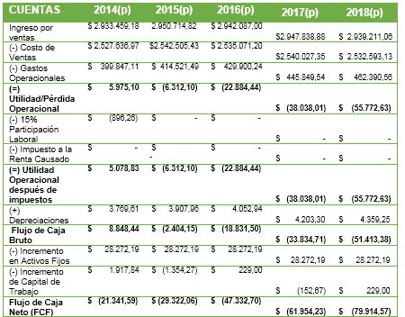
PROYECCIÓN DE LOS FLUJOS DE CAJA LIBRE

Slide 23
ESTIMACIÓN DE LA TASA DE DESCUENTO
ESTIMACIÓN DEL VALOR RESIDUAL
WACC = 12,82%

Slide 24
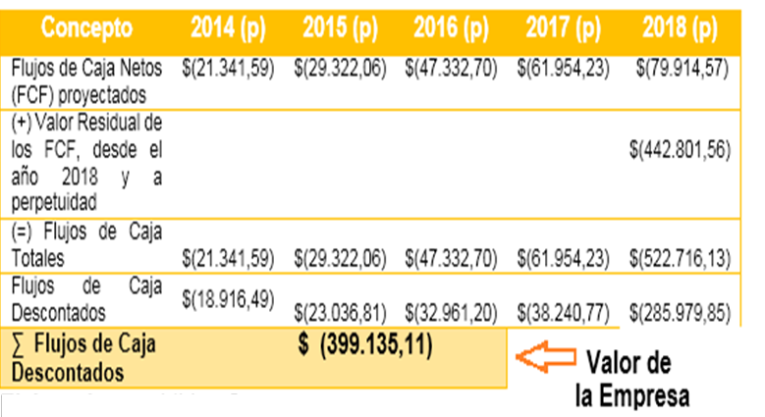
FLUJOS DE CAJA LIBRE DESCONTADOS

Slide 25
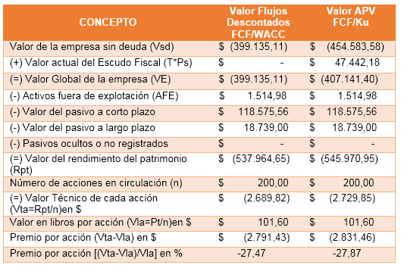
DETERMINACIÓN DEL VALOR DE LAS ACCIONES

Slide 26
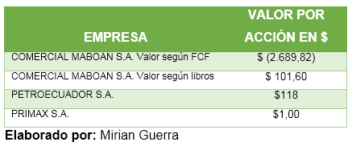
COMPARACIÓN DEL VALOR DE LAS ACCIONES
EMPRESAS DEL SECTOR
ESCENARIOS

Slide 27
CAPÍTULO 6 conclusiones y recomendaciones

Slide 28
CONCLUSIONES
Problemas Económicos
Riesgo de permanencia en el mercado
Fuerte inversión en activos fijos
Análisis Situacional
Recursos sin aprovecharse
Estructura de Financiamiento
Participación de capital interno
Adquisición de activos fijos
Falta de organización administrativa
Rentabilidad del Capital Propio
No hay margen de utilidad
Valoración
Free Cash Flow o Flujos de Fondos Descontados
Valor actual de la empresa es de $ (399.135,11)
Valor de las acciones es de $ (2.689,82)
Pérdidas en los dos últimos años
Sin repartición de dividendos
Desconocimiento de factores internos y externos
Rendimiento de capital suscrito bajo
Niveles de Actividad
No cuenta con políticas de cobro y pago adecuadas
Retraso en recuperar su cartera más de lo que se demora en cubrir a sus proveedores

Slide 29
RECOMENDACIONES
Optimizar la administración de recursos físicos, humanos y económicos para aprovechar oportunidades del mercado y prevenir las amenazas
Realizar una planificación estratégica donde se incluya metas de crecimiento, objetivos a corto y largo plazo
Obtener un préstamo con una institución financiera para cubrir cubrir sus necesidades de inversión y satisfacer las exigencias futuras
Establecer políticas financieras con respecto a la liquidez, actividad y financiamiento.
Ofertar las acciones a posibles inversionistas
Aprovechar el presente estudio como una herramienta en la toma de decisiones administrativo-financiero tanto en el presente como futuro operacional de la empresa en un futuro
Modificar las políticas de cobro a clientes y pago a proveedores para aprovechar al máximo los recursos ajenos

Slide 30
GRACIAS……

